Slide 1
Programm des Kurses
1. 22.2. Moderne - Einführung in die Problematik. Warum ist für uns die Moderne aktuell?
Seminar: Manifest der freien Vereinigung Durch, Manifest der tschechischen Moderne.
2. 29.2. Sprachkrise und Subjektkrise.
Seminar: Hofmannsthal: Chandos-Brief, Dada, Hesse, Hermann: Kurzgefasster Lebenslauf.
3. 7.3. Deutschsprachige Gegenwartsliteratur I: Wahrheit, Fiktion, Politik: Grass, Handke
Seminar: Grass: Wasgesagt werden muss (Auszüge), Handke: Eine Winterreise (Auszug)
4. 14.3. fällt aus
5. 21.3. Fragment und Komunikationskrise: Moderne und die deutsche Frühromantik. Seminar: Kafka, Franz: Beim Bau der chinesischen Mauer.
6. 4.4. Psychoanalyse und Moderne – Kultur und Krankheit
Seminar: Freud, Siegmund: Das Unheimliche, Schnitzler: Über Psychoanalyse, Schmidt: Du stirbst nicht (Auszug)
7. 11.4. Gegenwartsliteratur II:: Literatur und Wissenschaft
Seminar: Kehlmann, Daniel: Die Vermessung der Welt (Auszug), Dürrenmatt, Friedrich: Die Physiker (Aszug)
8. 18.4. Massen und ihre Reflexion in der Literatur, Großstadt in der Literatur
Seminar: Tucholsky, Kurt: Masse Mensch., Kracauer, Siegfried: Das Ornament der Masse, Simmel, Georg: Die Großstädte und das Geistesleben, Heym, Georg: Die Stadt, Tucholsky, Kurt: Augen in der Großstadt
9. 25.4. Neue Medien: Veränderungen der medialen Situation - Auraverlust der Kunst, neue Medien, Anfänge des Films und die Reaktion der Literatur, Radio- und Film-Debatte
Seminar: Benjamin, Walter: Das Kunstwerk im Zeitalter seiner technischen Reproduzierbarkeit, Brecht, Bertold: Radio-Texte

Slide 2
Programm des Kurses
10. 2.5. Photographie in der deutschsprachigen Literatur der 2. Hälfte des 20. Jhs - Dokumente und Wahrheit? Einige Beispiele: Sebald, Ransmayr,Wallraff, Grass, Brussig, Vertlieb
Seminar: Sebald: Austerlitz (S. 1-20), Brussig: Wie es leuchtet (Auszug), Wallraff: Der Mann, der bei Bild Hans Esser war (Auszug), , Trojanow: Zu den heiligen Quellen des Islams und Der Weltensammler (Auszüge)
11.2.5. Gegenwartsliteratur III:Sgn. Migrationsliteratur, Kolonialismus
Seminar: Özdamar: Mutterzunge, Moníková: Böhmen am Meer (Essay), Lenz: Morenga (Auszug)
Ausblick: Echos der Moderne in der Nachkriegszeit: Ende der Fiktion (Hildesheimer, Andersch), Sprachkrise nach Auschwitz (Adorno Sebald, Enzensberger, Celan). Seminar: Celan: Die Todesfuge: https://www.lyrikline.org/de/gedichte/todesfuge-66, Muschg: Rückkehr nach Fukushima (Auszug)
12. 12.5. Gegenwartsliteratur IV: a) Ossis und Wessis in der Literatur (Wende und Ostalgie), b) Postmoderne
Seminar : Hochhuth: Wessis in Weimar (Auszug), Süßkind: Das Parfüm (Auszug)

Slide 3
Kurzer Überblick der deutschsprachigen Literatur des 19. Jahrhunderts
Anfang des 19. Jahrhunderts: späte Phase der Klassik: Goethe (1749 - 1832), Schiller (1759-1805)
Frühromantik: Fr. Schlegel(1772-1829, A. W. Schlegel (1767-1845), Novalis (1772-1801)
um 1810: Spätromantik: E. T. A. Hoffmann (1776-1822)

Slide 4
Kurzer Überblick der deutschsprachigen Literatur des 19. Jahrhunderts
Nach dem Wiener Kongres 1815: Biedermeier: A. Stifter(1805-1868), E. Mörike(1804-1875), F. Grillparzer (1791-1872)
2. Hälfte des 19. Jahrhunderts: poetischer Realismus: T. Fontane(1819-1898), W. Raabe(1831-1895), M. Ebner-Eschenbach (1830-1916), T. Storm(1817-1888)
Nach 1880: Naturalismus: G. Hauptmann, A. Holz, J. Schlaf

Slide 5
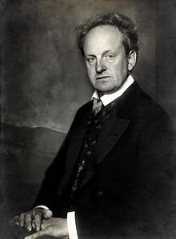
Naturalismus
Gerhart Hauptmann (1862-1946):
Vor Sonnenaufgang (1889) – Problem der Alkoholsucht und der Familienbeziehungen
Die Weber (1891/2) – Aufstand der Weber, geschrieben im schlesischen Dialekt

Slide 6
Naturalismus
Arno Holz (1863-1929) und Johannes Schlaf(1862-1941):
Die Familie Selicke (1890) – kompletter Zerfall einer Familie zwischen dem Kleinbürgertum und dem Proletariat, im Berliner Dialekt
Papa Hamlet (1889)

Slide 7
Zeitliche Einrahmung der Moderne
1887 – freie literarische Vereinigung „Durch!“ – Thesen zur literarischen Moderne
1889 gegründet das Theaterverein„Freie Bühne Berlin“
1895 Manifest der tschechischen Moderne
1912 – Appolinaire: „Avantgardismus“
Ästhetik der Hässlichkeit (Benn – 1912)
Ende? Bücherverbrennung im Nationalsozialismus

Slide 8
Mögliche Unterteilungen
1. Naturalismus – wirklichkeitstreue, nicht verschönende Reportage der Außenwelt → Neorealismus
2. Wiener Moderne (Bahr, Hoffmannsthal) – Phantastik der Innenwelt, Magische, symbolreiche Welt aus der Tradition Nietzsche / Wagner → Expressionismus, Kafka, Surrealismus, magischer Realismus
3. Futurismus – Technik und das Schreiben, Sprachexperimente, Konzentration auf die Form /Medium → Lettrismus, Bruitismus, Dadaismus, Postmoderne
Modernen: ästhetizistische M (l´art pour l´art), avantgardistische, klassische

Slide 9
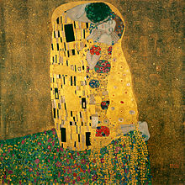
Wiener Moderne – um die Jahrhundertwende
neuromantische, phantastische Elemente der inneren Welt
Inspiration: F. Nietzsche, R. Wagner
beeinflusst Kafka,
Expressionismus, Surrealismus,
magischen Realismus
in der darstellenden Kunst:
G. Klimt, O. Kokoschka

Slide 10
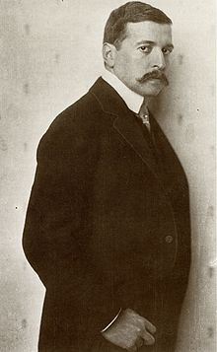
Wiener Moderne
Hugo von Hofmannsthal
(1874-1929)
sgn. Chandos-Brief (1902)
Drama Jedermann (1903,
2006 Inspiration für Ph. Roth)
Drama Elektra (1901),
später als Oper von R. Strauss
Libretto Der Rosenkavalier

Slide 11
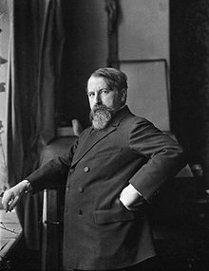
Wiener Moderne
Arthur Schnitzler (1862-1931)
Drama Leutnant Gustl (1900)
– Der Ehrenkodex vom österreichischen Offizier gebrochen

Slide 12
Expressionismus – um den 1. WK
exaltierte Äußerungen
Themen: Krieg, Tod, Apokalypse, Wahnsinn Sektion u.Ä.
hängt mit dem 1. Weltkrieg zusammen
entsteht in der darstellenden Kunst: Der blaue Reiter, Brücke

Slide 13
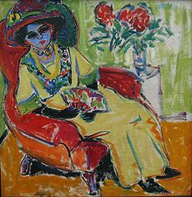
Expressionismus in der darstellenden Kunst: Brücke (Dresden)
Emil Ludwig Kirschner
Emil Nolde
Max Pechstein

Slide 14
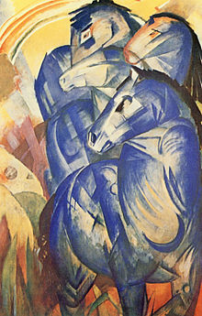
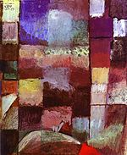
Expressionismus in der Kunst: Der Blaue Reiter (München)
Wassily Kandinsky
Franz Marc
Alfred Kubin
Paul Klee

Slide 15
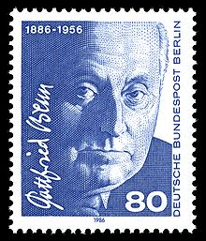
Expressionismus in der Literatur
- Gottfried Benn (1886-1956):
Gedichtsammlung Morgue (1912)
- Georg Heym (1887-1912)
Prose Der Dieb (1913)
- Franz Werfel (1890-1945):
Gedichtsammlung Der Weltfreund (1911)

Slide 16
Gottfried Benn: Kleine Aster (1912)
Ein ersoffener Bierfahrer wurde auf den Tisch gestemmt.
Irgendeiner hatte ihm eine dunkelhelllila Aster
zwischen die Zähne geklemmt.
Als ich von der Brust aus
unter der Haut
mit einem langen Messer
Zunge und Gaumen herausschnitt,
muß ich sie angestoßen haben, denn sie glitt
in das nebenliegende Gehirn.
Ich packte sie ihm in die Brusthöhle
zwischen die Holzwolle,
als man zunähte.
Trinke dich satt in deiner Vase!
Ruhe sanft,
kleine Aster!

Slide 17
Franz Werfel: An den Leser (1911)
Mein einziger Wunsch ist, Dir, o Mensch, verwandt zu sein! Bist Du Neger, Akrobat, oder ruhst Du noch in tiefer Mutterhut, Klingt Dein Mädchenlied über den Hof, lenkst Du Dein Floß im Abendschein, Bist Du Soldat oder Aviatiker voll Ausdauer und Mut.
Trugst Du als Kind auch ein Gewehr in grüner Armschlinge? Wenn es losging, entflog ein angebundener Stöpsel dem Lauf. Mein Mensch, wenn ich Erinnerung singe, Sei nicht hart und löse Dich mit mir in Tränen auf!
Denn ich habe alle Schicksale durchgemacht: Ich weiß Das Gefühl von einsamen Harfenstimmen in Kurkapellen, Das Gefühl von schüchternen Gouvernanten im fremden Familienkreis, Das Gefühl von Debutanten, die sich zitternd vor den Souffleurkasten stellen.
Ich lebte im Walde, hatte ein Bahnhofsamt, Saß gebeugt über Kassabüchern und bediente ungeduldige Gäste. Als Heizer stand ich vor Kesseln, das Antlitz grell überflammt, Und als Kuli aß ich Abfall und Küchenreste.
So gehöre ich Dir und Allen. Wolle mir, bitte, nicht widerstehn! Oh könnte es einmal geschehn, Dass wir uns, Bruder, in die Arme fallen!

Slide 18
Franz Werfel: Noch tanzet Bronislawa (1914 /1911/1912)
Entrückter leichter Himmel über dem Ort! Du weißt von der Seebäder goldenen Fetzen, Du weißt von Prinzen, Und herbstlichem Halali!
Ihr Knabenbäume Zuckt von den Schultern Das letzte Netz, das braune! Den Schatten werfet auf mich, – Hier sitze ich Und lese den übermütigen Namen im Stein.
Nun bist du bei meiner Großmutter, Kind. O unterirdisches Fest, Das niemand denken will!
Du starbst. Und war ein Arzt im Zimmer, Klirrten die Fläschchen im Kreis, Schrie eine Mutter, oder Hast du allein gehustet? Schlugen die Türen am Gang' nicht, Rief eine Hausfrau um Zucker, Und trabten unten Weiter die alten Pferde?
Wo saß ich da und sagte: Noch tanzet Bronislawa. Nun komm, nun komm du mein Walzer her! Zum Hügel, du Genius kleinen Couplets, Ihr nächtlich anbetenden Stimmen, Und vom Klavier Geist des schwankenden Alten!
Bist du mir ernst unter den Zypressen? Und sagst nicht mehr (O Stimme unberührt Und doch betrunken): »Pardon, mein Herr, Wie kommen Sie mir vor?«
Um deinen engen Garten Läuft eine Straßenmauer rund. Draußen stehen Menschen und warten. Buben mit stürmischen Drachen Und Mädchen, die Kleine bewachen. Und vor dem Tor Verkauft der unsterbliche Greis die alten Zuckerstangen der Kindheit.

Slide 19
Grundprinzipien der Moderne
Grundprinzipien der Moderne:
Anfang: Industrialisierung, Technologisierung, Großstädte, Massengesellschaft
Inspiration in den Naturwissenschaften, Technik, neue Medien
Tendenzen: Fragmentarisierung, Vielfalt (Choc der Multiplizitität), Schnitte – Filmtechnik, Infragestellung der Unterscheidung zwischen der Fiktion und der Realität

Slide 20
Die Moderne - Grundcharakteristik
Der Terminus Moderne wird nun programmatisch im Sinne von gegenwärtig statt vorherig, aktuell statt verbraucht und überholt verwendet; jegliche Traditionsverbundenheit wird entschieden zurückgewiesen. Im Anschluss an diese <passatische Haltung der Avantgarde> öffnen sich die bildnerischen und literarischen Künste in ihrem Umfeld für die industrialisierte Welt und deren neue Medien – ein Prozess, an den sich eng die Vorstellung knüpft, über alle vergangene Kultur und Kulturen in Form der Intertextualität frei verfügen zu können: Diese alternative Geste des souveränen Verfügens über den kulturellen Gesamttext und über die kulturelle, auch die literarische Tradition, ist ein prägnantes, vermutlich noch zu wenig beachtetes Merkmal der avantgardistischen Modernekonzeption, dass schließlich in der Postmoderne spielerisch weitergeführt wird. Der damit einhergehenden Ausweitung des Werkbegriffs ist jedoch abzulesen, dass die industrialisierte Moderne und industrielle Epoche nach 1900 beginnen, ihre eigene Ästhetik freizusetzen: eine Ästhetik, die sich leiten lässt von einer Allianz zwischen Kunst und Industrie, und das heißt letztlich auch von ästhetischen und gesellschaftlicher Moderne. [...]Damit ist die Basis der Avantgarde-Literatur und so zugleich der dem Ästhetizismus der Jahrhundertwende entgegengesetzte Entwurf einer nicht-autonomen Kunst der Moderne umrissen: es handelt sich hierbei um eine heteronom gedachte Poetik des Fragments, in der die »ästhetische Idee des Simultanen« und Fragmentarischen dominiert und die in Simultan- und Reihungsstil, filmischer Schreibweise, Dokumentarismus und amimetischerMontagetechnik ihre konkrete Realisationsformen findet. Jene schon von Baudelaire als Kennzeichen der Moderne benannten Komponenten des Vorüberziehenden, Flüchtigen, Entschwindenden und Zufälligen, Unüberschaubaren und Undurchschaubaren erlangen Bedeutung und damit zugleich kleinere Einheiten, eben das Fragment, konkret als Gesprächsfetzen, ausschnitthafte Eindrücke, Wahrnehmungspartikel, die der aktuellen Alltagsrealität entnommen sind.

Slide 21
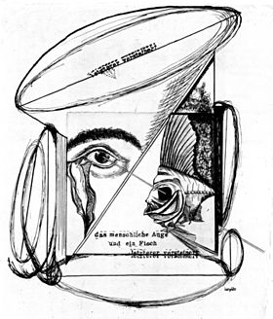
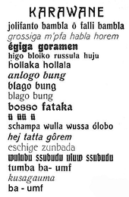
Avantgarde - Dadaismus
Hugo Ball (1886-1927)
Hans Arp (1886-1966)
Kabaret Voltaire in Zürich
https://www.youtube.com/watch?v=PWKP5OAsYZk

Slide 22
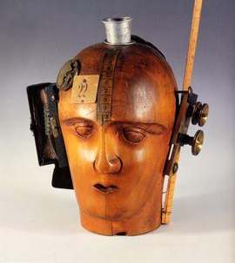
Raoul Hausmann: Der Geist unserer Zeit(1920)
Diese mechanische Kopfmontage ist sicherlich Hausmanns berühmtestes Werk aus der Dada-Zeit. Historiker glauben, dass das Werk die Desillusionierung darstellt, die Hausmann angesichts der Unfähigkeit der deutschen Regierung empfand, Veränderungen zum Wohle der Nation vorzunehmen. Die Skulptur besteht aus einer hölzernen Hutmacherpuppe, an der verschiedene Gegenstände befestigt sind, darunter ein Maßband, ein Schmuckkästchen, ein Lineal, Kameraknöpfe aus Messing, ein Schreibmaschinenrad, ein altes Portemonnaie und ein undichter Teleskopbecher.
Die Verwendung des hölzernen Kopfes spiegelt Hausmanns Haltung gegenüber dem typischen Menschen in einer korrupten Gesellschaft wider, der nur die Fähigkeit hatte, was der Zufall an der Außenseite seines Kopfes kleben ließ. Das Gehirn dieser Menschen, so Haussmann, bleibt leer. Hausmann kritisiert die Unfähigkeit zur Subtilität oder zum kritischen Denken und stellt diese Bürger als engstirnige Dummköpfe mit blinder Automatisierung dar.

